Slide 1
KIỂM TRA BÀI CŨ

Slide 2
TIẾT 45. BÀI 9: MỘT SỐ LƯƠNG THỰC, THỰC PHẨM THÔNG DỤNG (tiết 1)

Slide 3
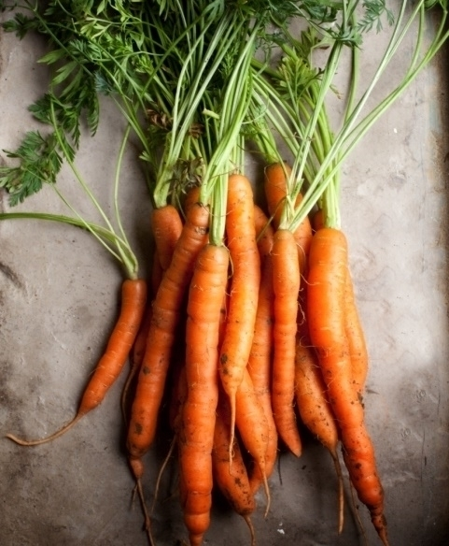
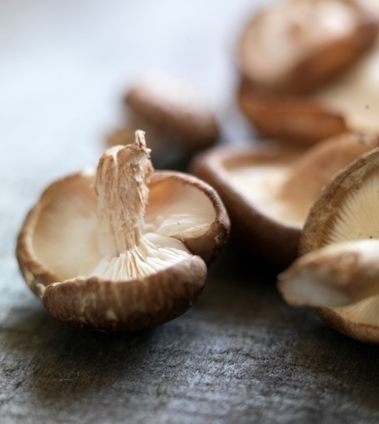

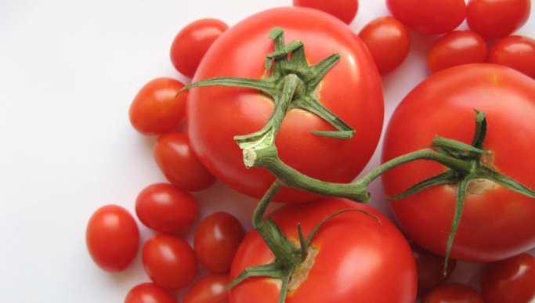

Chúng ta cùng tìm hiểu:
Tính chất và ứng dụng của một số lương thực thực phẩm.
Tìm hiểu và rút ra được kết luận về tính chất của một số lương thực thực phẩm.

Slide 4

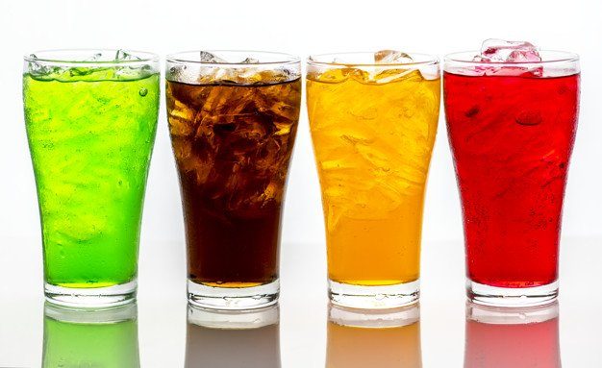
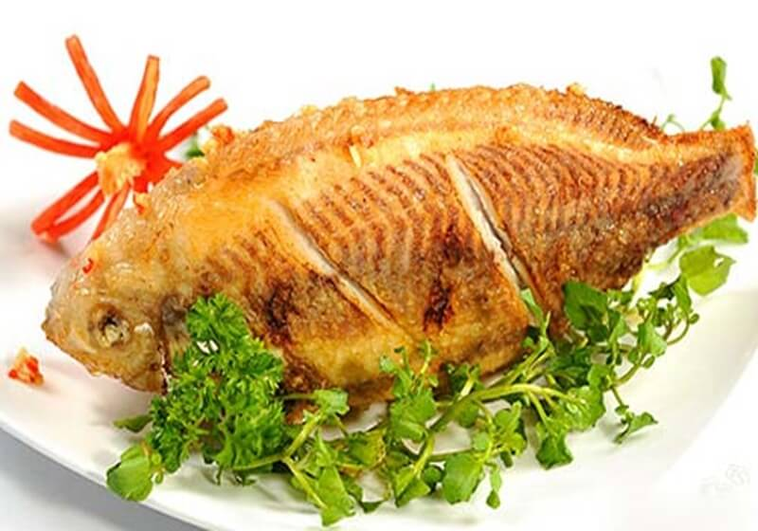
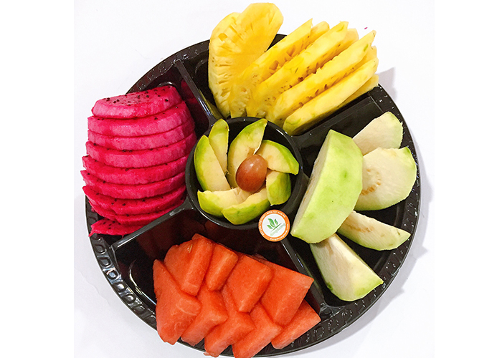
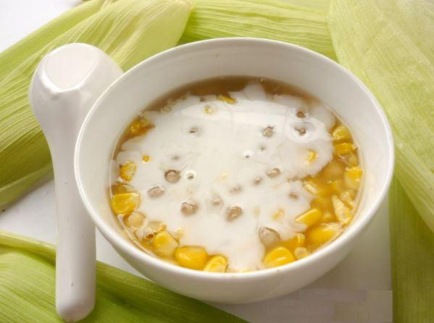

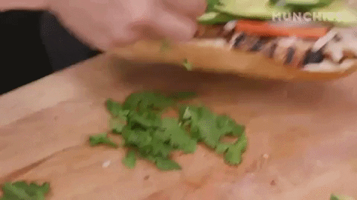
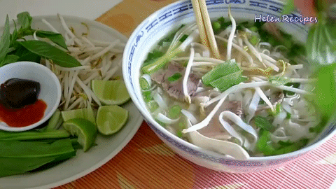

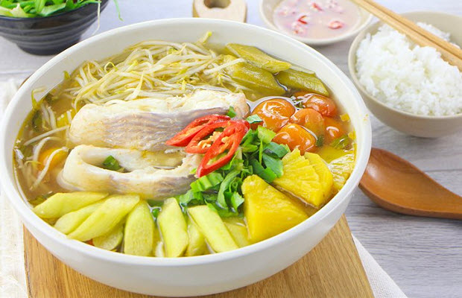
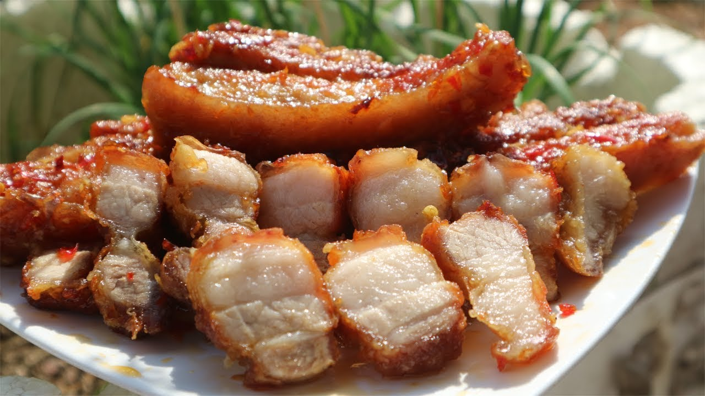
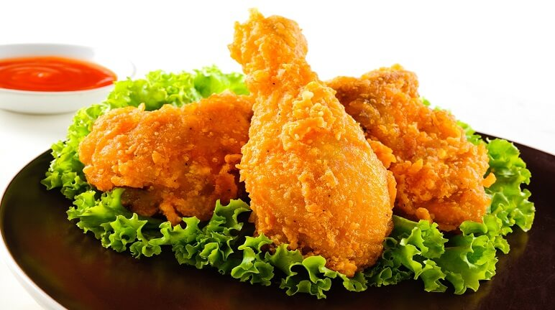
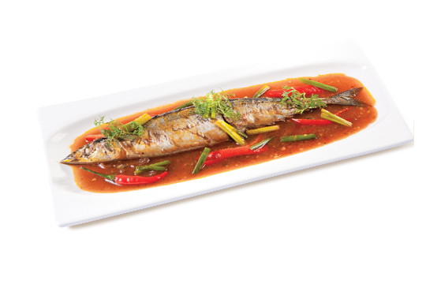
Bữa ăn hằng ngày ở gia đình em có những món ăn nào?
Món ăn nào em yêu thích nhất? Tại sao

Slide 5

I. CÁC LƯƠNG THỰC – THỰC PHẨM THÔNG DỤNG
Điền vào chỗ trống từ thích hợp:
?
Lương thực như………………..là những chất có chứa tinh bột.
Thực phẩm như…………..dùng để làm các món ăn
?

Slide 6
I. CÁC LƯƠNG THỰC – THỰC PHẨM THÔNG DỤNG
Lương thực như gạo, ngô, khoai, sắn … là những chất có chứa tinh bột.
Thực phẩm như thịt, cá, rau … dùng để làm các món ăn

Slide 7
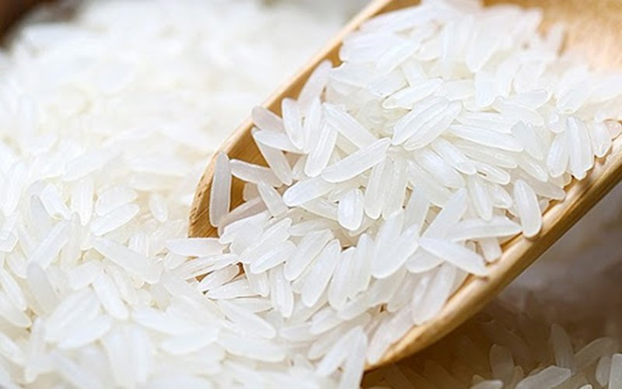
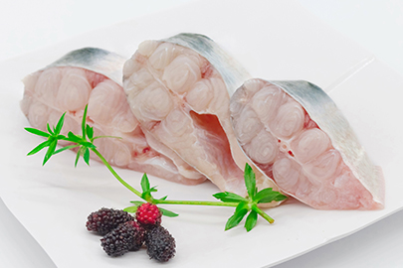
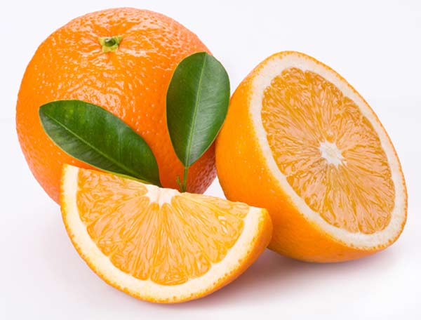
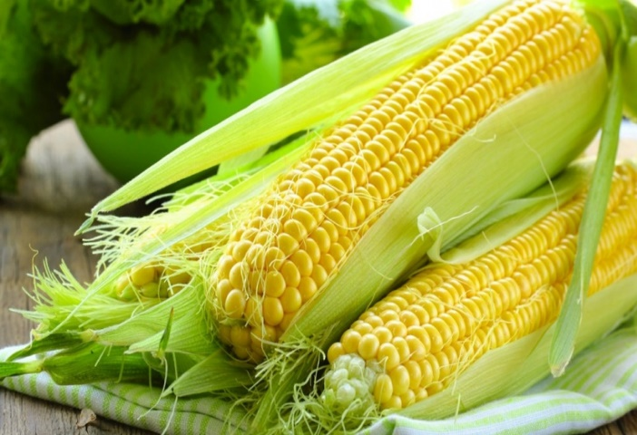
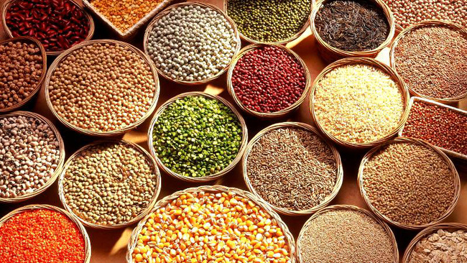
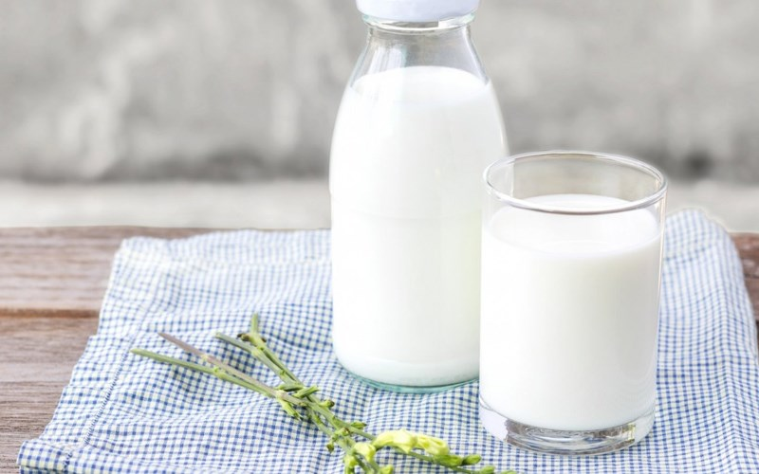
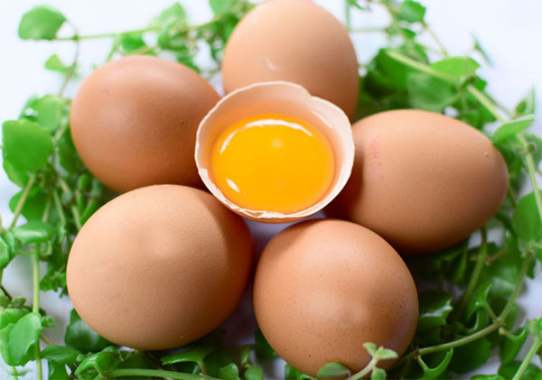


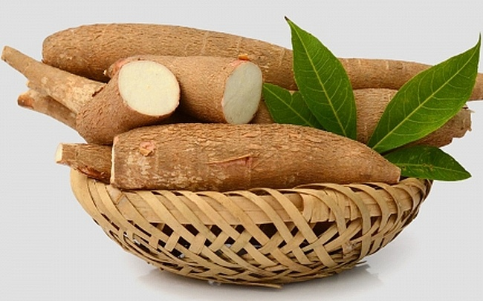
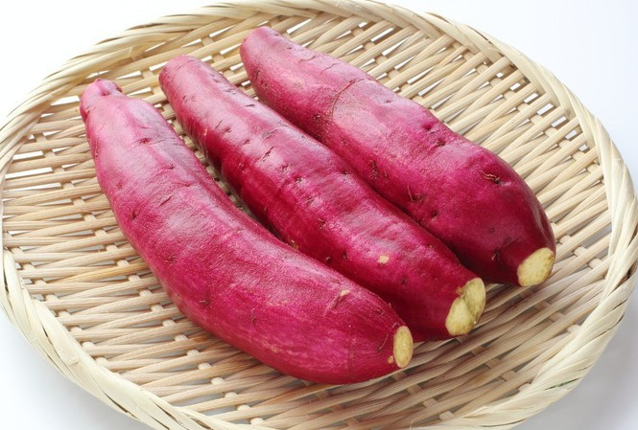
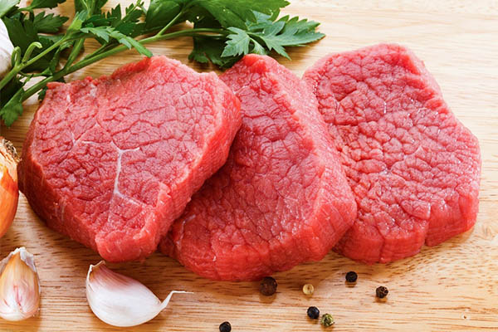
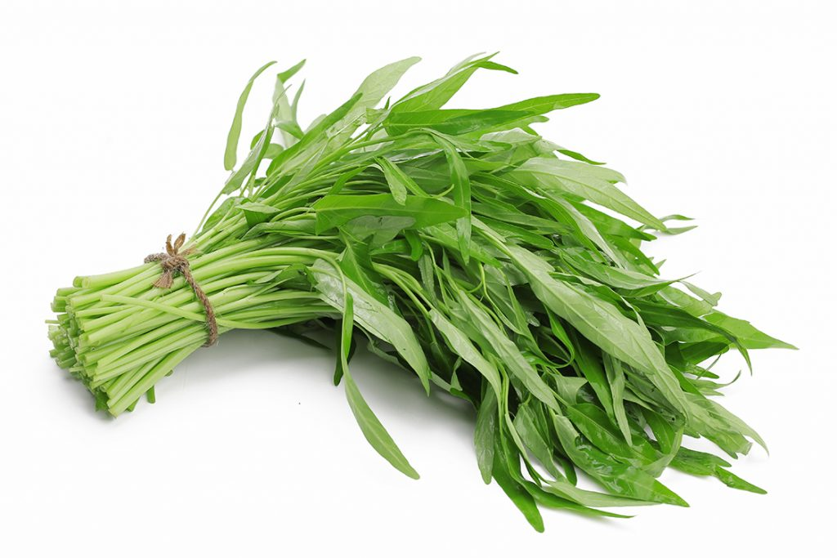
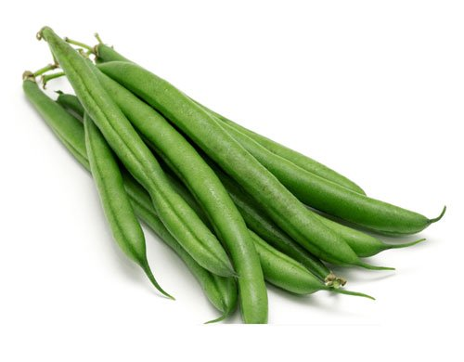
Quan sát và sắp xếp

Slide 8

Lương thực | Thực phẩm
Ví dụ: ……………………….. | Ví dụ: ……………………...
Từ những lương thực, thực phẩm đó em có thể chế biến những món ăn nào?

Slide 9

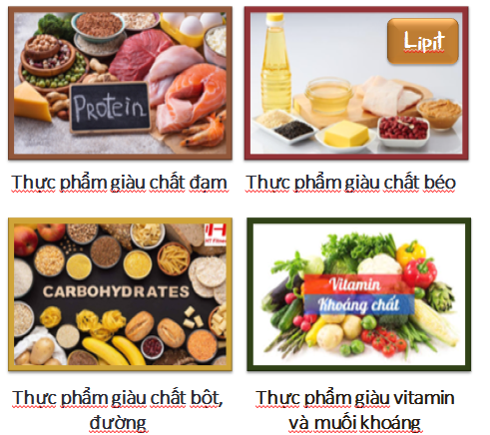
II. Vai trò của lương thực- thực phẩm

Slide 10
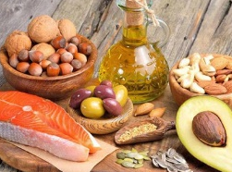
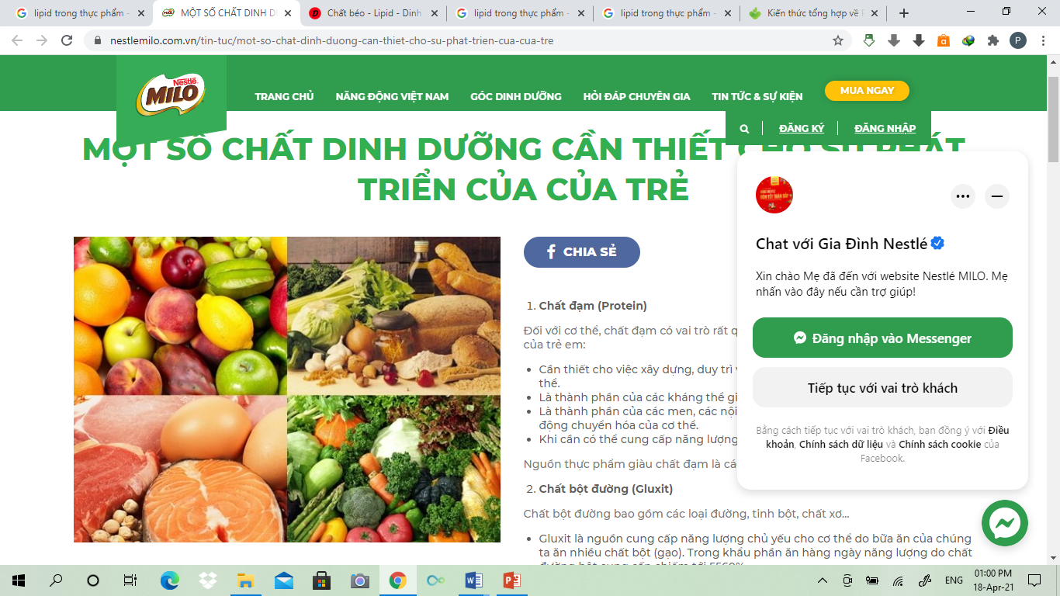
Thảo luận nhóm
Hoàn thành phiếu học tập
STT | NHÓM CHẤT | CÓ Ở ĐÂU | VAI TRÒ
1. | TINH BỘT, ĐƯỜNG
2. | CHẤT ĐẠM
3. | CHẤT BÉO
4. | CHẤT KHOÁNG VÀ VITAMIN

Slide 11
Thảo luận nhóm
Hoàn thành phiếu học tập
STT | NHÓM CHẤT | CÓ Ở ĐÂU | VAI TRÒ
1. | TINH BỘT, ĐƯỜNG
2. | CHẤT ĐẠM
3. | CHẤT BÉO
4. | CHẤT KHOÁNG VÀ VITAMIN
- Gạo, ngô, khoai, lúa mỳ, sắn, lúa mạch…
- Cây mía, hoa quả (ngọt), mật ong, thốt nốt, củ cải đường, …
- Cung cấp năng lượng cần thiết cho các hoạt động của cơ thể
- Là thành phần cấu tạo nên cơ thể
- Cung cấp năng lượng và tham gia hầu hết các hoạt động sống của sinh vật
- Thịt , cá, trứng, sữa, các loại đậu, đỗ…
- Nguồn dự trữ, cung cấp năng lượng cần thiết cho cơ thể và các hoạt động sống của cơ thể
- Dầu TV, bơ, mỡ lợn, lạc, vừng…
Nâng cao hệ miễn dịch, giúp chúng ta có một cơ thể khỏe mạnh
Phòng chống các loại bệnh tật
- Rau xanh, củ quả tươi, hải sản

Slide 12
II. VAI TRÒ CỦA LƯƠNG THỰC - THỰC PHẨM
- Lương thực, thực phẩm cung cấp các chất thiết yếu cho cơ thể con người.
STT | NHÓM CHẤT | CÓ Ở ĐÂU | VAI TRÒ
1. | TINH BỘT, ĐƯỜNG
2. | CHẤT ĐẠM
3. | CHẤT BÉO
4. | CHẤT KHOÁNG VÀ VITAMIN
- Gạo, ngô, khoai, lúa mỳ, sắn, lúa mạch…
- Cây mía, hoa quả (ngọt), mật ong, thốt nốt, củ cải đường, …
- Cung cấp năng lượng cần thiết cho các hoạt động của cơ thể
- Là thành phần cấu tạo nên cơ thể
- Cung cấp năng lượng và tham gia hầu hết các hoạt động sống của sinh vật
- Thịt , cá, trứng, sữa, các loại đậu, đỗ…
- Nguồn dự trữ, cung cấp năng lượng cần thiết cho cơ thể và các hoạt động sống của cơ thể
- Dầu TV, bơ, mỡ lợn, lạc, vừng…
Nâng cao hệ miễn dịch, giúp chúng ta có một cơ thể khỏe mạnh
Phòng chống các loại bệnh tật
- Rau xanh, củ quả tươi, hải sản

Slide 13

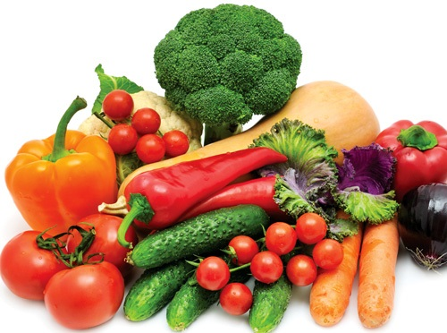
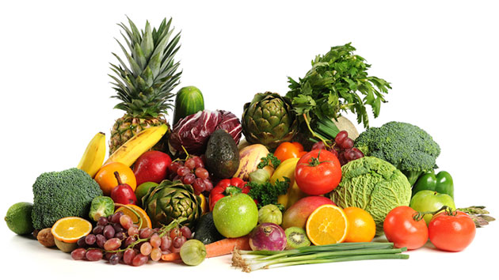
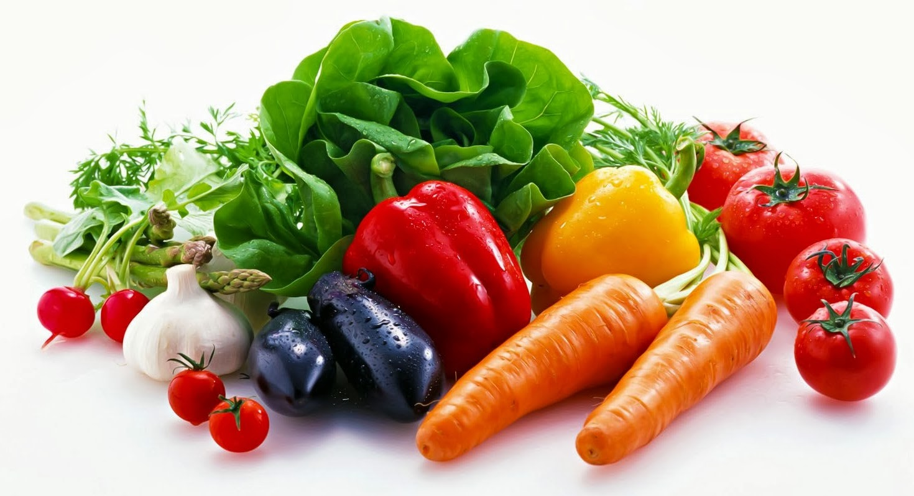
Điều gì xảy ra nếu như cơ thể của chúng ta thiếu vitamin và chất khoáng
Thiếu vitamin A gây khô mắt có thể dẫn đến mù lòa.
Thiếu sắt có thể dẫn đến bệnh thiếu máu
Thiết iodine gây kém phát triển trí tuệ

Slide 14
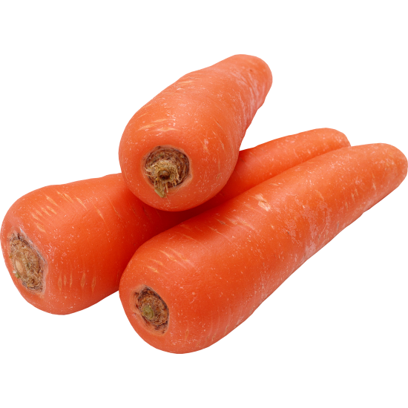
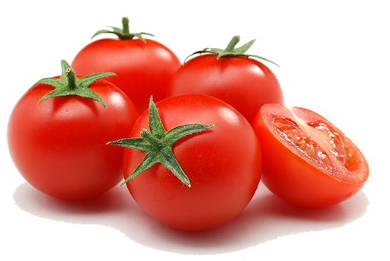
Em có biết
Cơ thể cần dầu mỡ để hấp thu vitamin A
Vitamin A có vai trò quan trọng đối với cơ thể. Thiếu vitamin A sẽ ảnh hưởng đến thị lực, gây ra bệnh “quáng gà”. Trẻ em thiếu vitamin A sẽ bị còi cọc, xương kém phát triển.
Vitamin A thuộc nhóm vitamin tan trong dầu (chất béo). Vì vậy, bữa ăn hằng ngày phải có dầu, mỡ thì cơ thể mới hấp thu được vitamin A trong thức ăn. Nếu chúng ta ăn đủ thực phẩm chứa vitamin A nhưng lại thiếu dầu, mỡ thì cơ thể vẫn bị thiếu vitamin A.
Những loại củ quả cung cấp nhiều vitamin A như cà rốt, cà chua khi được xào, nấu cùng với dầu mỡ.

Slide 15

KIỂM TRA BÀI CŨ

Slide 16
Đâu là lương thực- thực phẩm có vai trò nâng cao hệ miễn dịch?
BÀI 1
A. Tinh bột
C. Vitamin và chất khoáng
B. Chất béo
D. Chất đạm

Slide 17
Chất béo có vai trò gì?
BÀI 2
A. Dự trữ, cung cấp năng lượng cho cơ thể
C. Nâng cao hệ miễn dịch
B. Cấu tạo nên cơ thể sinh vật
D. Phòng chống bệnh tật

Slide 18
Hàm lượng dinh dưỡng chính trong lương thực là:
BÀI 3
A. Nước
C. Tinh bột
B. Chất đạm
D. Chất béo

Slide 19
Sản phẩm nào dưới đây chứa nhiều tinh bột:
BÀI 4
A. Rau xanh
C. Gạo
B. Cá thu
D. Trứng

Slide 20
Trong các thực phẩm dưới đây, loại nào chứa nhiều protein (chất đạm) nhất??
BÀI 5
A. Thịt bò
B. Lạc
C. Ngô
D. Cà rốt

Slide 21
TIẾT 46. BÀI 9: MỘT SỐ LƯƠNG THỰC, THỰC PHẨM THÔNG DỤNG (tiết 2)

Slide 22
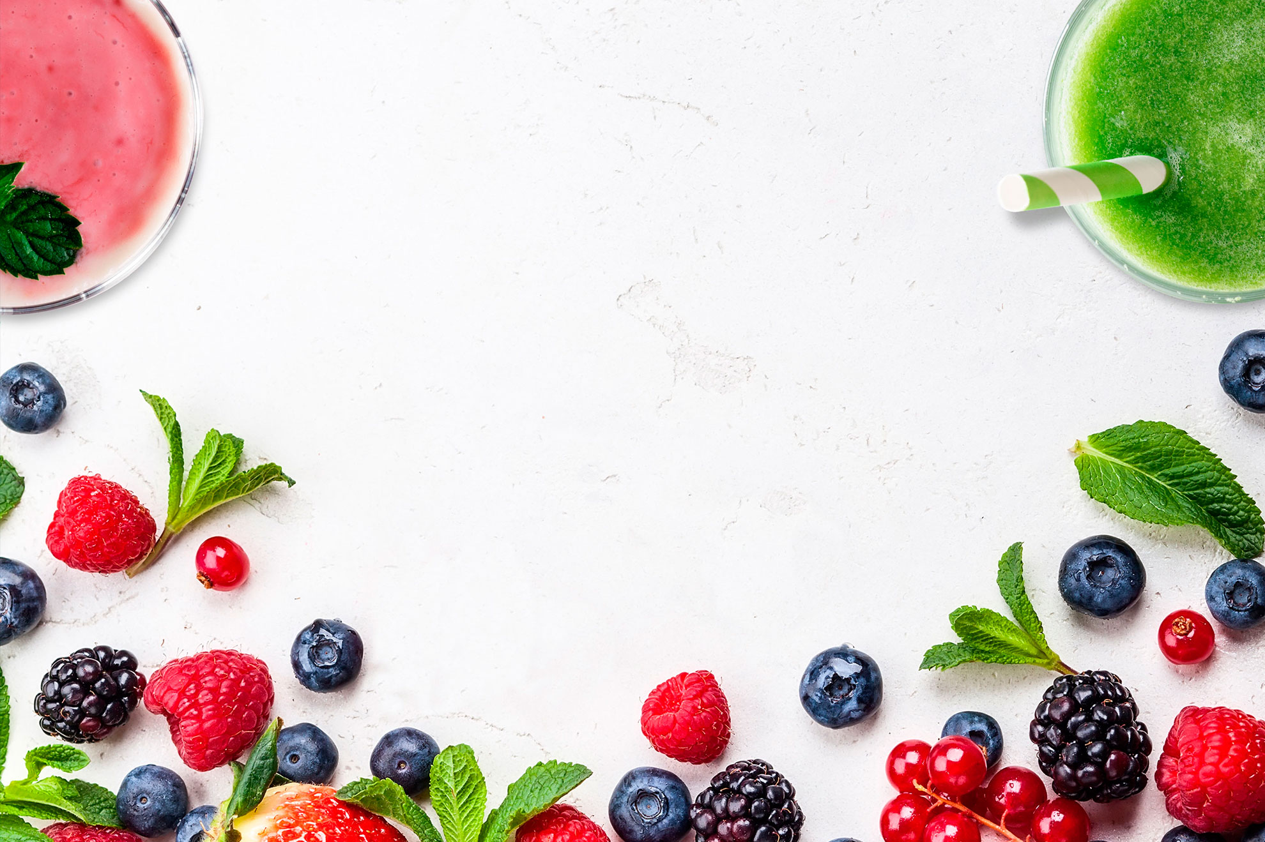
Hằng ngày ở gia đình em bảo quản lương thực – thực phẩm như thế nào?

Slide 23

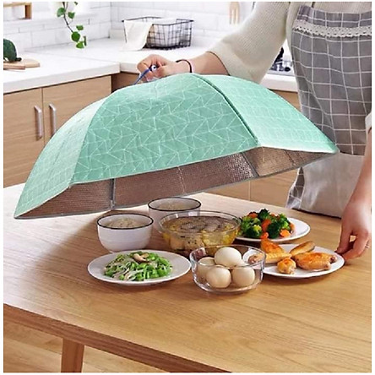
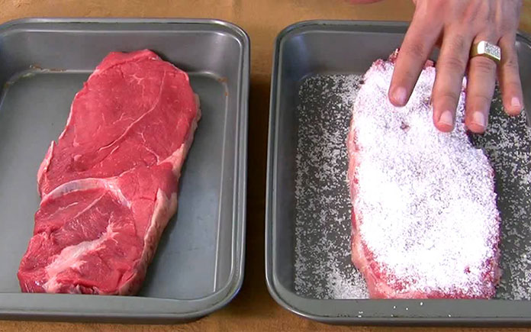
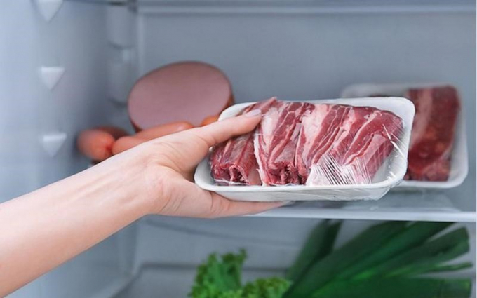
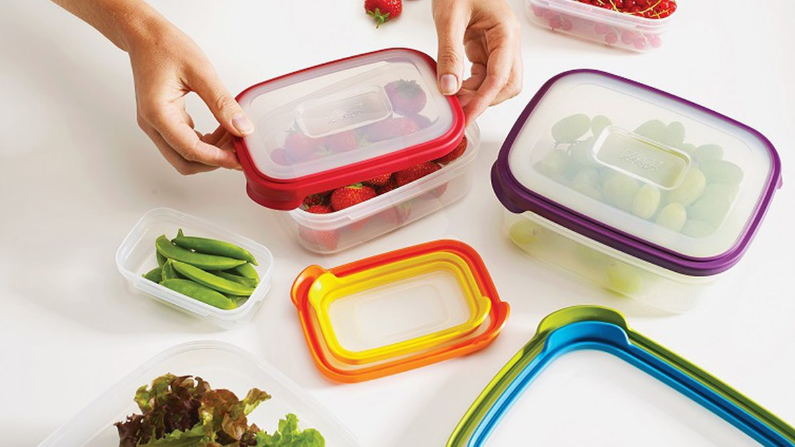
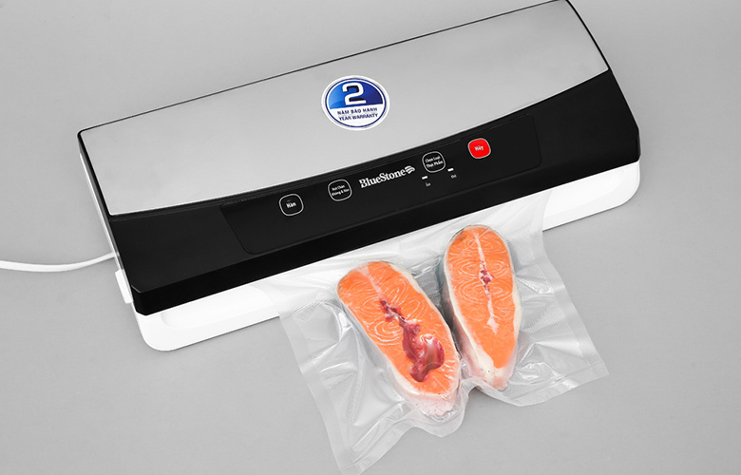
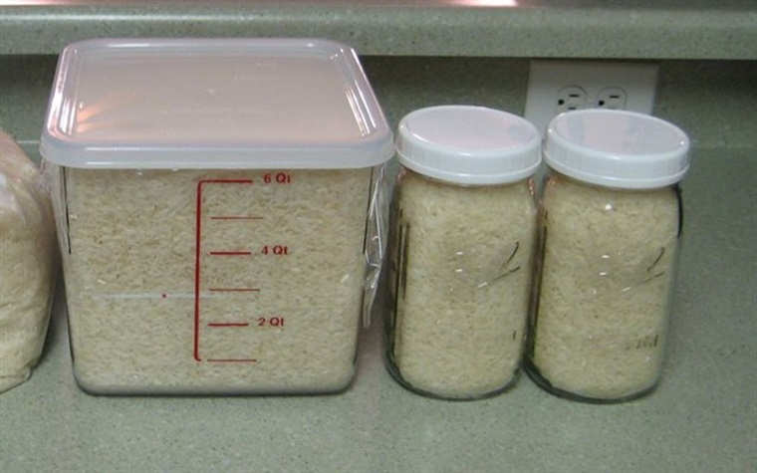
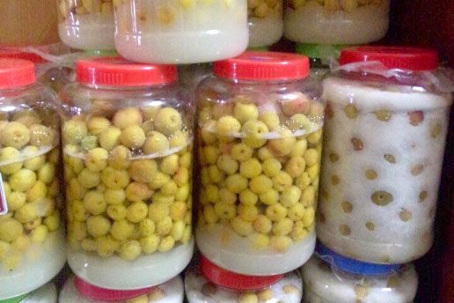
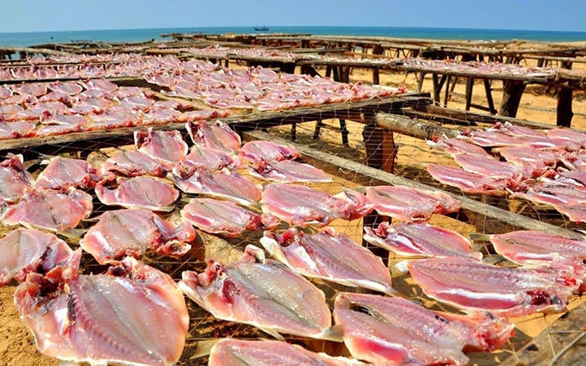
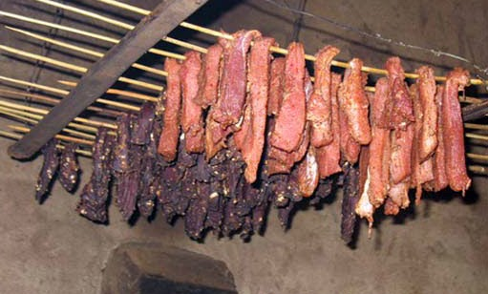
Một số cách bảo quản

Slide 24
Nếu không bảo quản đúng cách thì lương thực – thực phẩm sẽ bị gì?

Slide 25
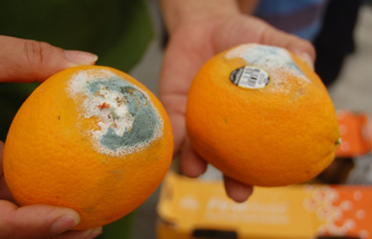
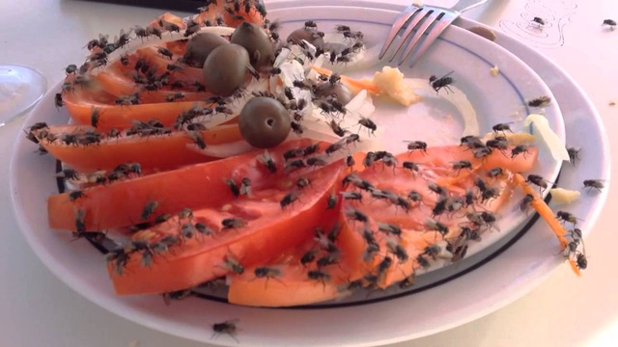
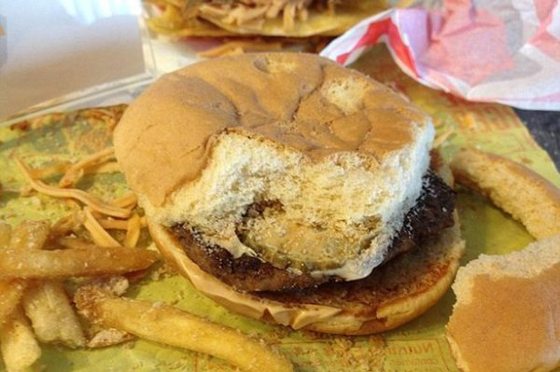
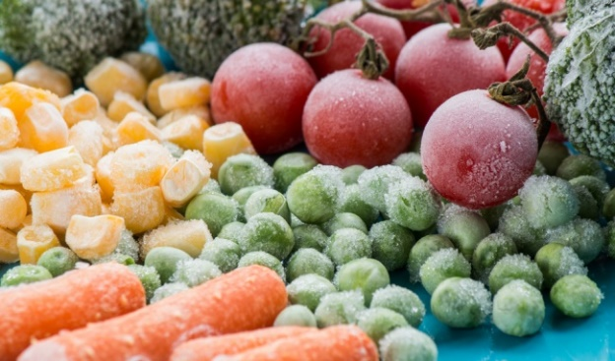
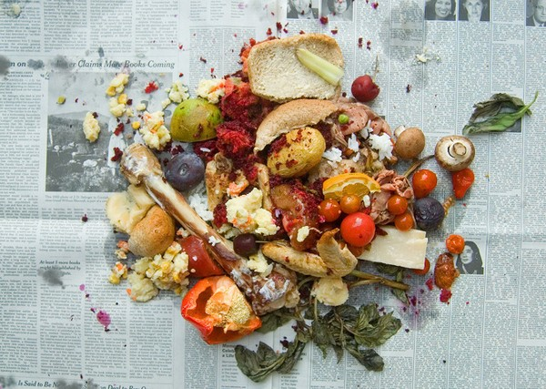
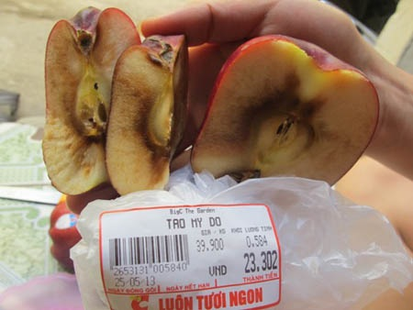
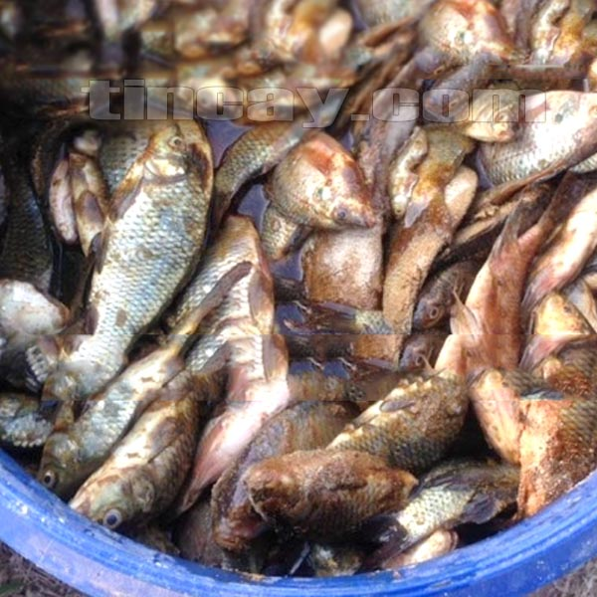


Slide 26

III. TÍNH CHẤT CỦA LƯƠNG THỰC, THỰC PHẨM
Lương thực thực phẩm rất đa dạng
+ Tồn tại dạng tươi sống: rau, củ quả, cá, tôm,..
+ Qua chế biến: cơm, cá rán, thực ăn đóng hộp
Lương thực thực phẩm cần được bảo quản bằng cách thích hợp. Một số cách bảo quản thông thường là: đông lạnh, hút chân không, sấy khô, hun khói, sử dụng muối hoặc đường,…
Lương thực – thực phẩm dễ bị hỏng trong không khí do nấm và vi khuẩn phân hủy nếu không được bảo quản đúng cách, nhất là trong môi trường nóng ẩm gây ngộ độc cho cơ thể khi ăn vào.

Slide 27
BÀI TẬP VỀ NHÀ
Tên lương thực – thực phẩm | Tính chất | Cách sử dụng | Cách bảo quản
Thịt bò | Tươi sống | Nấu chín | Tủ lạnh hoặc sấy khô

Slide 28

Các em xem video và cho biết nội dung nói về nội dung gì?

